Slide 1
Использование HTTP headers для обеспечения безопасности сайтов
Konstantin Root

Slide 2
Intro
Director of Engineering EMEA в Malwarebytes
22 ГОДА В IT ИНДУСТРИИ
https://ee.linkedin.com/in/konstantinroot
https://twitter.com/konstantin_root
БЕГ НА 21/42КМ

Slide 3


Slide 4
Стандарты
HTTP 1.1 https://www.ietf.org/rfc/rfc2616.txt
TLS 1.2 https://www.ietf.org/rfc/rfc5246.txt
TLS 1.3 (draft) https://tools.ietf.org/html/draft-ietf-tls-tls13-16
X-Frame-Options https://tools.ietf.org/rfc/rfc7034.txt
Set-Cookie https://tools.ietf.org/html/rfc6265
SameSite https://tools.ietf.org/html/draft-ietf-httpbis-cookie-same-site-00
Prefixes https://tools.ietf.org/html/draft-ietf-httpbis-cookie-prefixes-00
HSTS https://tools.ietf.org/rfc/rfc6797.txt
HPKP https://tools.ietf.org/rfc/rfc7469.txt
CSP 1.0 https://www.w3.org/TR/2012/CR-CSP-20121115/
CSP Level 2 https://www.w3.org/TR/CSP2/
CSP Level 3 https://www.w3.org/TR/CSP3/
SRI https://www.w3.org/TR/SRI/

Slide 5
Виды атак
Content Injection
Protocol downgrade
Man-in-the-Middle (MitM)
Data sniffing

Slide 6
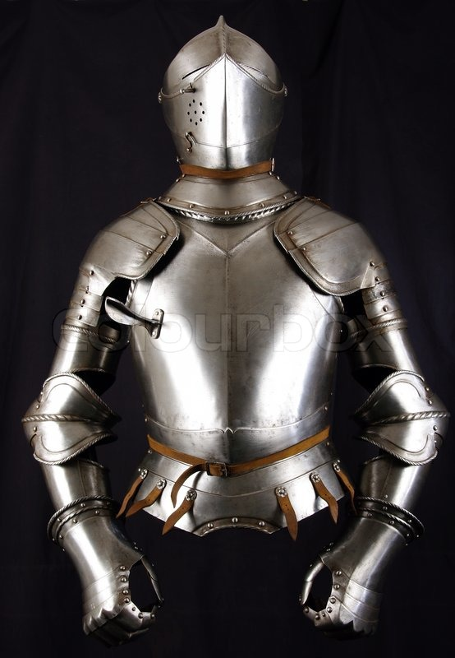

Slide 7
X-Content-Type-Options: nosniff

Slide 8
Desktop
Feature | Chrome | Edge | Firefox | Internet Explorer | Opera | Safari | Servo
Basic Support | 1.0 | (Yes) | 51 | 8.0 | 13 | No support | (Yes)
Mobile
Feature | Android | Chrome for Android | Edge Mobile | Firefox for Android | IE Mobile | Opera Mobile | Safari Mobile
Basic Support | (Yes) | (Yes) | (Yes) | 51 | (Yes) | (Yes) | No support

Slide 9
X-Frame-Options: <DENY>/<SAMEORIGIN>/<ALLOW-FROM URL>
“ALLOW-FROM” deprecated с введением CSP frame-ancestors.
Защита от clickjacking атак (ваш сайт нельзя загрузить в iframe и потом спрятать под другим контентом).
Fun fact – изобретено Microsoft https://blogs.msdn.microsoft.com/ie/2009/01/27/ie8-security-part-vii-clickjacking-defenses/

Slide 10
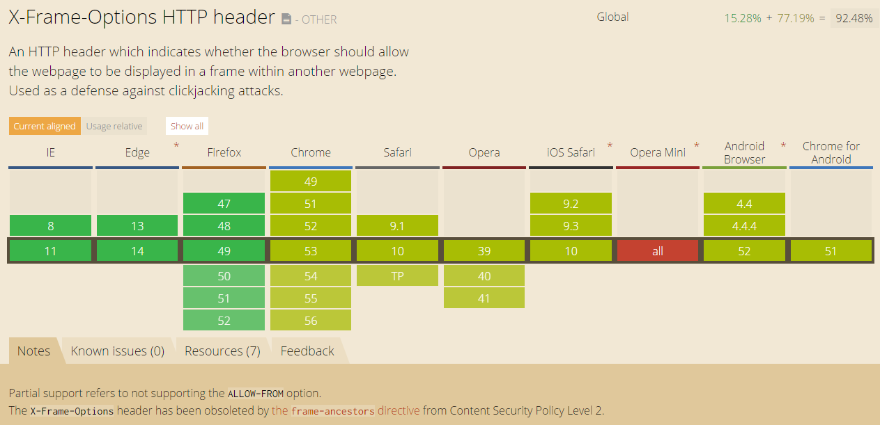

Slide 11
X-XSS-Protection: <0>/<1>; <mode=block>
Включение XSS защиты в browsers, “mode=block” указывает что запрос нужно заблокировать, а не «очистить».
По умолчанию “1” – самый плохой вариант.
Используйте только “0” (Facebook) или “1; mode=block” (Twitter)

Slide 12
Set-Cookie
HttpOnly: даёт доступ к cookies только для HTTP запросов (в основном предотвращение доступа из Javascript).
Secure: посылать cookie только по secure протоколам.
SameSite=Strict: останавливает посылку cookies, если запрос не с основного сайта.
Префикс “__Host-” / “__Secure-”: запрещает переписывание cookies insecure запросами.

Slide 13
Дополнительная проверка
Убирайте не нужные HTTP headers:
Server
X-Powered-By
X-AspNet-Version / X-AspNetMvc-Version
Любые headers вашего server/framework/CDN провайдера которые вам не нужны в production

Slide 14
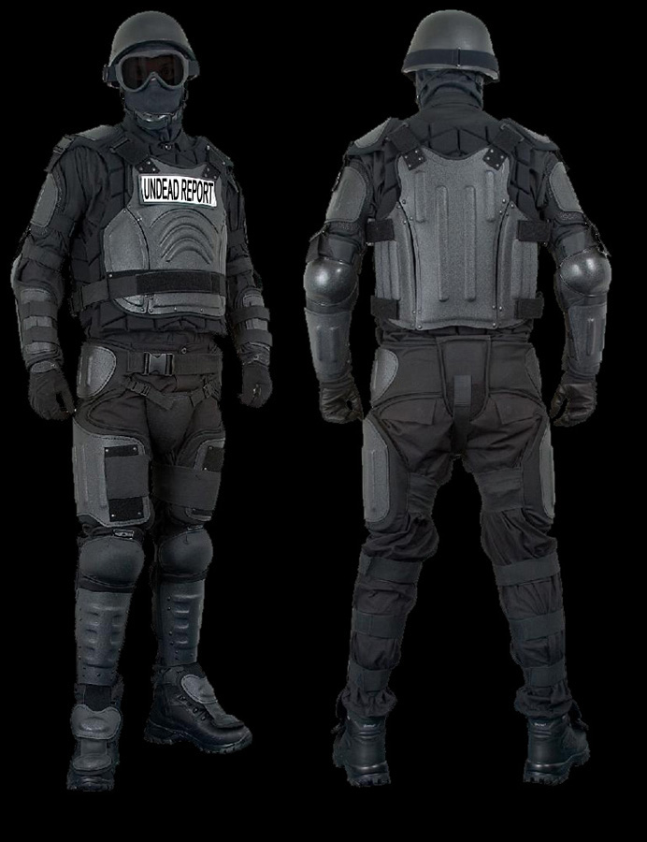

Slide 15
Strict-Transport-Security: max-age=<seconds>; <includeSubdomains>; <preload>
TOFU
2ое использование -> browser сделает 307 redirect
Возможность попасть в browser preload список
Используйте Strict-Transport-Security-Report-Only!

Slide 16
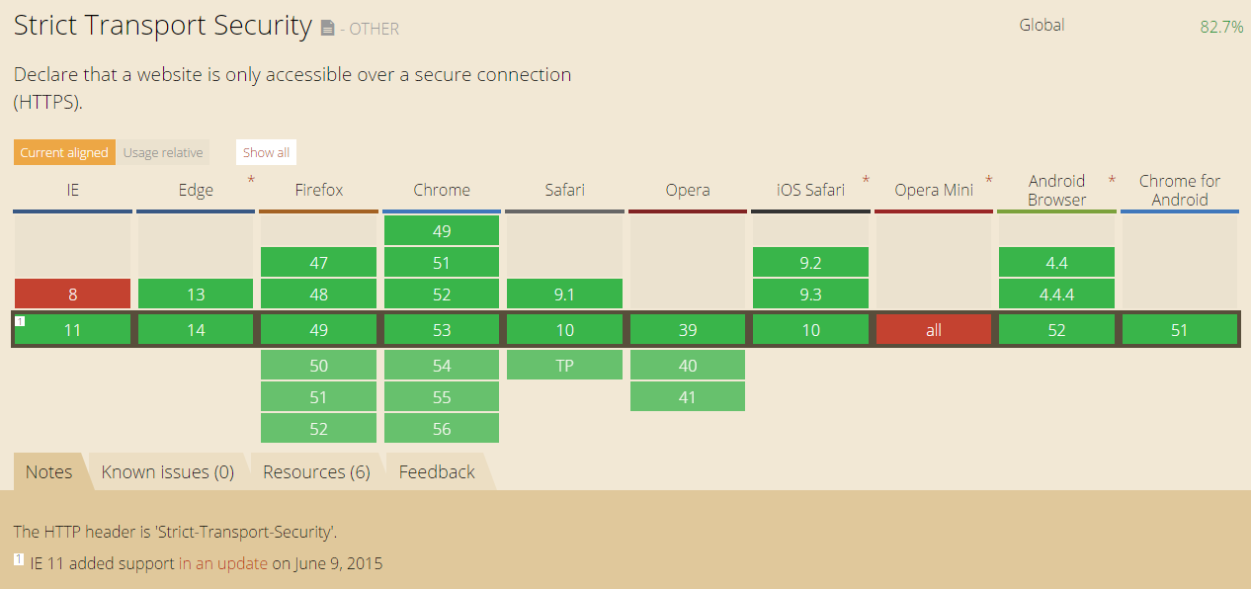

Slide 17
HTTPS Everywhere расширение
Выборочно redirect пользователей на HTTPs версию сайта
Работает в Chrome/Firefox/Opera
Не требует поддержки со стороны browser
https://www.eff.org/https-everywhere

Slide 18
Public-Key-Pins: pin-sha256=<pin1>; …; max-age=<seconds>; report-uri=<uri>; <includeSubdomains>
TOFU
Thumbprint of any public certificate in certificate chain or certificate signing request (CSR)
Рекомендация – pin public certificate, CSR and backup CSR
Используйте Public-Key-Pins-Report-Only!

Slide 19
GitHub
Public-Key-Pins: max-age=5184000; pin-sha256="WoiWRyIOVNa9ihaBciRSC7XHjliYS9VwUGOIud4PB18="; pin-sha256="RRM1dGqnDFsCJXBTHky16vi1obOlCgFFn/yOhI/y+ho="; pin-sha256="k2v657xBsOVe1PQRwOsHsw3bsGT2VzIqz5K+59sNQws="; pin-sha256="K87oWBWM9UZfyddvDfoxL+8lpNyoUB2ptGtn0fv6G2Q="; pin-sha256="IQBnNBEiFuhj+8x6X8XLgh01V9Ic5/V3IRQLNFFc7v4="; pin-sha256="iie1VXtL7HzAMF+/PVPR9xzT80kQxdZeJ+zduCB3uj0="; pin-sha256="LvRiGEjRqfzurezaWuj8Wie2gyHMrW5Q06LspMnox7A="; includeSubDomains

Slide 20
Facebook
Public-Key-Pins-Report-Only: max-age=500; pin-sha256="WoiWRyIOVNa9ihaBciRSC7XHjliYS9VwUGOIud4PB18="; pin-sha256="r/mIkG3eEpVdm+u/ko/cwxzOMo1bk4TyHIlByibiA5E="; pin-sha256="q4PO2G2cbkZhZ82+JgmRUyGMoAeozA+BSXVXQWB8XWQ="; report-uri="http://reports.fb.com/hpkp/"

Slide 21
Проблемы с HPKP
Страны и провайдеры интернета которые делают MitM на SSL соединения
Программы устранения рекламы

Slide 22
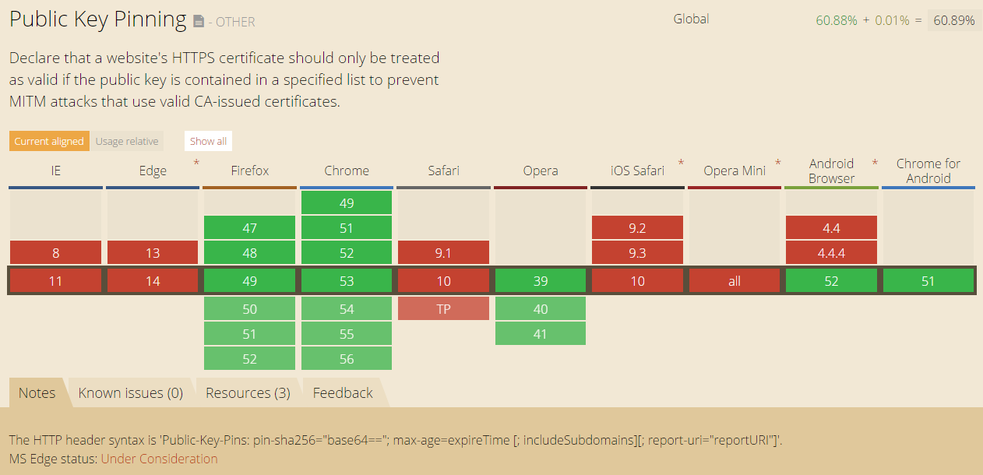

Slide 23
Content Security Policy
Версия 1 широко внедрена, 2 уже в процессе поддержки, 3 в состоянии разработки
Configure:
* / none / self
Hosts – http://site.com / https://*site2.com / https:
Frame-ancestor – разрешение на внедрения страниц
upgrade-insecure-requests – конвертировать все запросы на защищённые на стороне browser
block-all-mixed-content – не загружать никакой контент по HTTP при использовании secure соединения

Slide 24
Content Security Policy
‘unsafe-inline’ – разрешить inline Javascript / CSS
‘unsafe-eval’ – разрешить Javascript ‘eval’
Вместо ‘unsafe-inline’ можно использовать ‘sha256-…’ скрипта и добавить значение в CSP
Можно использовать ‘nonce-…’ – добавьте nonce=“…” в <script> tag и CSP, но это значение должно меняться на каждом HTTP запросе, что бы атакующие не могли использовать его для XSS атаки

Slide 25
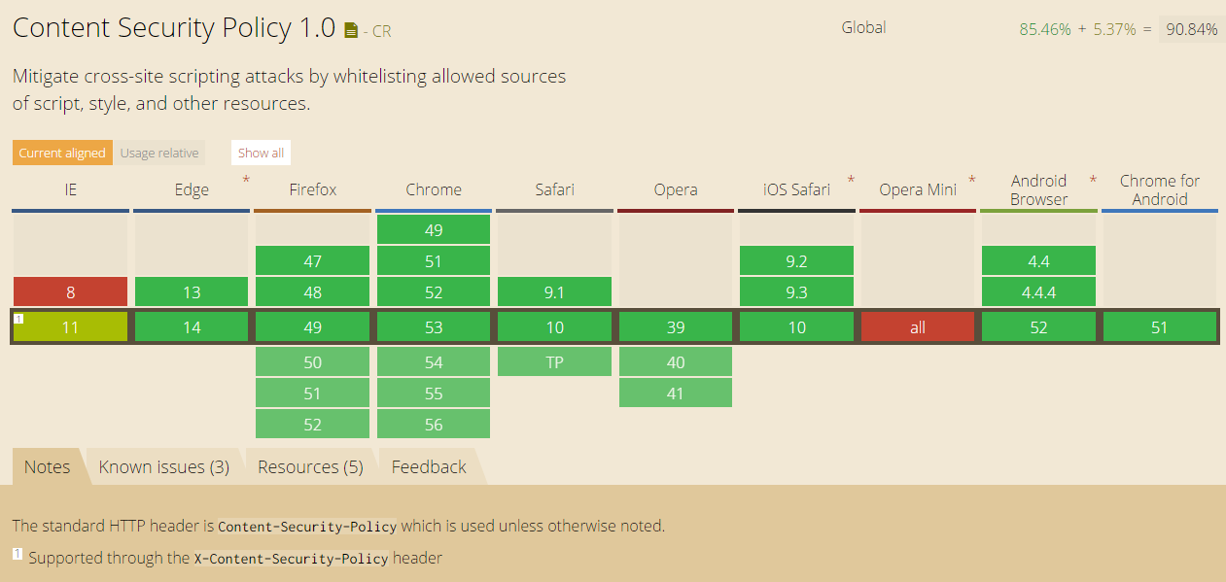

Slide 26
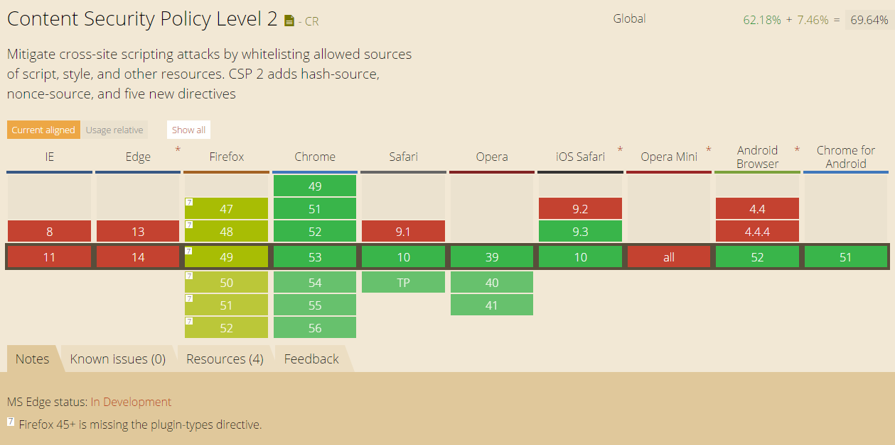

Slide 27
CNN - CSP gone wild
Content-Security-Policy: default-src 'self' http://*.cnn.com:* https://*.cnn.com:* *.cnn.net:* *.turner.com:* *.ugdturner.com:* *.vgtf.net:*; script-src 'unsafe-inline' 'unsafe-eval' 'self' *; style-src 'unsafe-inline' 'self' * blob:; frame-src 'self' *; object-src 'self' *; img-src 'self' * data: blob:; media-src 'self' * blob:; font-src 'self' *; connect-src 'self' *;

Slide 28
Facebook
Content-Security-Policy: default-src * data: blob:; script-src *.facebook.com *.fbcdn.net *.facebook.net *.google-analytics.com *.virtualearth.net *.google.com 127.0.0.1:* *.spotilocal.com:* 'unsafe-inline' 'unsafe-eval' fbstatic-a.akamaihd.net fbcdn-static-b-a.akamaihd.net *.atlassolutions.com blob: data:; style-src data: 'unsafe-inline' *; connect-src *.facebook.com *.fbcdn.net *.facebook.net *.spotilocal.com:* *.akamaihd.net wss://*.facebook.com:* https://fb.scanandcleanlocal.com:* *.atlassolutions.com attachment.fbsbx.com ws://localhost:* blob: chrome-extension://boadgeojelhgndaghljhdicfkmllpafd chrome-extension://dliochdbjfkdbacpmhlcpmleaejidimm;

Slide 29
Twitter
Content-Security-Policy: script-src https://connect.facebook.net https://cm.g.doubleclick.net https://ssl.google-analytics.com https://graph.facebook.com https://twitter.com 'unsafe-eval' https://*.twimg.com https://api.twitter.com https://analytics.twitter.com https://publish.twitter.com https://ton.twitter.com https://syndication.twitter.com https://www.google.com https://t.tellapart.com https://platform.twitter.com https://www.google-analytics.com 'self' 'nonce-lXiDCiZou6zxWem0i3r8PQ=='; frame-ancestors 'self'; font-src https://twitter.com https://*.twimg.com data: https://ton.twitter.com https://fonts.gstatic.com https://maxcdn.bootstrapcdn.com https://netdna.bootstrapcdn.com 'self'; media-src https://twitter.com https://*.twimg.com https://ton.twitter.com blob: 'self'; connect-src https://graph.facebook.com https://*.giphy.com https://*.twimg.com https://api.twitter.com https://pay.twitter.com https://analytics.twitter.com https://media.riffsy.com https://embed.periscope.tv https://upload.twitter.com https://api.mapbox.com 'self'; style-src https://fonts.googleapis.com https://twitter.com https://*.twimg.com https://translate.googleapis.com https://ton.twitter.com 'unsafe-inline' https://platform.twitter.com https://maxcdn.bootstrapcdn.com https://netdna.bootstrapcdn.com 'self'; object-src https://twitter.com https://pbs.twimg.com; default-src 'self'; frame-src https://staticxx.facebook.com https://twitter.com https://*.twimg.com https://5415703.fls.doubleclick.net https://player.vimeo.com https://pay.twitter.com https://www.facebook.com https://ton.twitter.com https://syndication.twitter.com https://vine.co twitter: https://www.youtube.com https://platform.twitter.com https://upload.twitter.com https://s-static.ak.facebook.com 'self' https://donate.twitter.com; img-src https://graph.facebook.com https://*.giphy.com https://twitter.com https://*.twimg.com data: https://lumiere-a.akamaihd.net https://fbcdn-profile-a.akamaihd.net https://www.facebook.com https://ton.twitter.com https://*.fbcdn.net https://syndication.twitter.com https://media.riffsy.com https://www.google.com https://stats.g.doubleclick.net https://*.tiles.mapbox.com https://www.google-analytics.com blob: 'self'; report-uri https://twitter.com/i/csp_report?a=NVQWGYLXFVZXO2LGOQ%3D%3D%3D%3D%3D%3D&ro=false;

Slide 30
Subresource Integrity (SRI)
<link rel="stylesheet" href="https://<site>. come/style.css" integrity="sha384-<base64 encoded hash>" crossorigin="anonymous">
Указывает hash внешнего файла
Защищает от изменения содержимого файлов
sha256/sha384/sha512
The "anonymous" keyword means that there will be no exchange of user credentials via cookies, client-side SSL certificates or HTTP authentication as described in the Terminology section of the CORS specification.

Slide 31
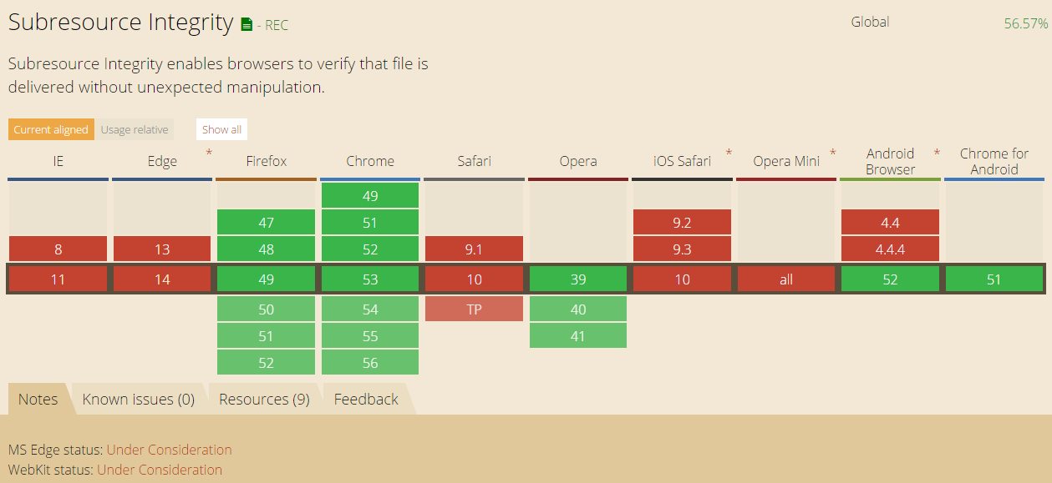

Slide 32

Abusing HSTS, HPKP, CSP

Slide 33
Browser history sniffing
https://github.com/diracdeltas/sniffly (fixed)
Сайт загружает файлы с сайта у которого есть HSTS по HTTP
CSP policy настроена на загрузку файлов только по HTTP
CSP onerror handler делает замер времени запросов – сделан browser HSTS redirect (локально) или было обращение на сайт

Slide 34
Supercookies
HPKP https://github.com/cyph/appsec-glory
Set ID bits by sending invalid HPKP for certain subdomains
Read ID bits by visiting all subdomains and check errors
Silent tracking server side – use report-uri
HSTS http://www.radicalresearch.co.uk/lab/hstssupercookies
Set ID bits by HSTS redirects for certain subdomains
Read ID by reading HSTS redirects for subdomains

Slide 35
HPKP Suicide/Footgun, RansomPKP
RansomPKP
Получить root доступ на web server
Добавить HPKP, если ещё нету с 2 hashes (lockout, ransom CSR)
Делать ротацию SSL сертификата и CSR для каждых XX пользователей
Потребовать $$ за ransom CSR

Slide 36
Полезные линки
Поддержка в browsers www.caniuse.com
Проверка сайта https://securityheaders.io/
MIME sniffing https://blog.mozilla.org/security/2016/08/26/mitigating-mime-confusion-attacks-in-firefox/
XFO deep dive https://www.troyhunt.com/clickjack-attack-hidden-threat-right-in/
X-XSS-Protection http://blog.innerht.ml/the-misunderstood-x-xss-protection/
Set-Cookie SameOrigin https://www.igvita.com/2016/08/26/stop-cross-site-timing-attacks-with-samesite-cookies/

Slide 37
Полезные линки
HSTS
https://hstspreload.appspot.com/
https://cs.chromium.org/chromium/src/net/http/transport_security_state_static.json
chrome://net-internals/#hsts
HPKP https://noncombatant.org/2015/05/01/about-http-public-key-pinning/
CSP cheat sheet https://scotthelme.co.uk/csp-cheat-sheet/
Создание CSP https://report-uri.io/home/generate
Атаки https://scotthelme.co.uk/using-security-features-to-do-bad-things/

Slide 38
We are HIRING!
Konstantin Root kroot@malwarebytes.com
JavaScript/HTML/CSS software engineers
C++ software engineers
Mac OS software engineers
Mac/Linux low level software engineers
QA software engineers

